Slide 1

CSDN 辛兴涛
HTML案例---3456导航网址

Slide 2

本节主要知识点
1、重点内容回顾
2、3456导航网址

Slide 3
html概念
1，html(hypertext markup language)超文本标记语言，在网页上显示文字,图片,视频,音频等
2,html语言是通过标签来声明的,例如<img>标签声明这是一个图片
3,浏览器内置了解释这些标签的工具(解析引擎),当浏览器打开一个html文件后,会自动的解释内部的标签
4,html的标签都是闭合的,有开始有结束,如果标签内没有内容可以简写成： <img src=""/>
5,html的标签是由属性名和属性值构成
<标签 属性名=属性值>

Slide 4
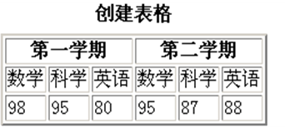
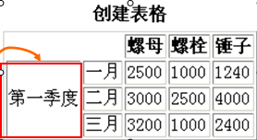
表格

Slide 5
框架
1,frameset框架集
2,iframe 活动框架

Slide 6
frameset框架集
  框架标签
  框架就是把一个浏览器窗口划分为若干个小窗口，每个窗口可以显示不同的URL网页。
    <frameset>标签
    <frameset rows=“框架窗口高度,框架窗口高度，…”>
    </frameset>

Slide 7

框架集

Slide 8
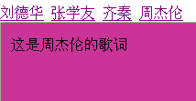
浮动框架
使用iframe进行页面内的页面嵌套
可以定义嵌套页面的大小、位置等
用法：
<iframe name=“ifra1” scr=“abc.htm” border=“1”/>
可以通过name属性将链接的显示目标定位到
iframe框架内。

Slide 9
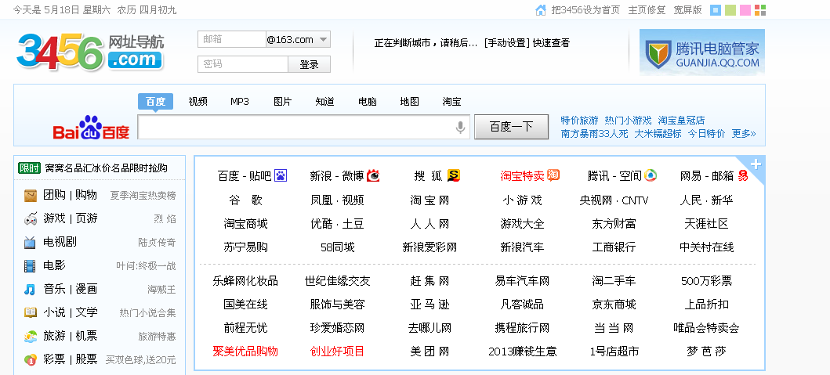
3456导航网址

